Slide 1
GLI INTERROGATIVI SUL DIACONATO DELLE DONNE
chiesa cattolica romana
Serena Noceti
ISSR della Toscana – Firenze

Slide 2

un interrogativo a cui non sottrarsi
un contesto favorevole: le chiese in sinodo
«Non ci sono ragioni che impediscano alle donne di assumere ruoli di guida nella Chiesa: non si potrà fermare quello che viene dallo Spirito Santo. Anche la questione dell’accesso delle donne al ministero diaconale resta aperta. Occorre proseguire il discernimento a riguardo».
Documento finale della XVI Assemblea del Sinodo dei vescovi Per una chiesa sinodale: comunione partecipazione missione, n. 60
Sinodo per l’Amazzonia, Documento finale, 103
Cammino sinodale tedesco
Cammino sinodale della chiesa italiana, Documento di sintesi, 71c

Slide 3
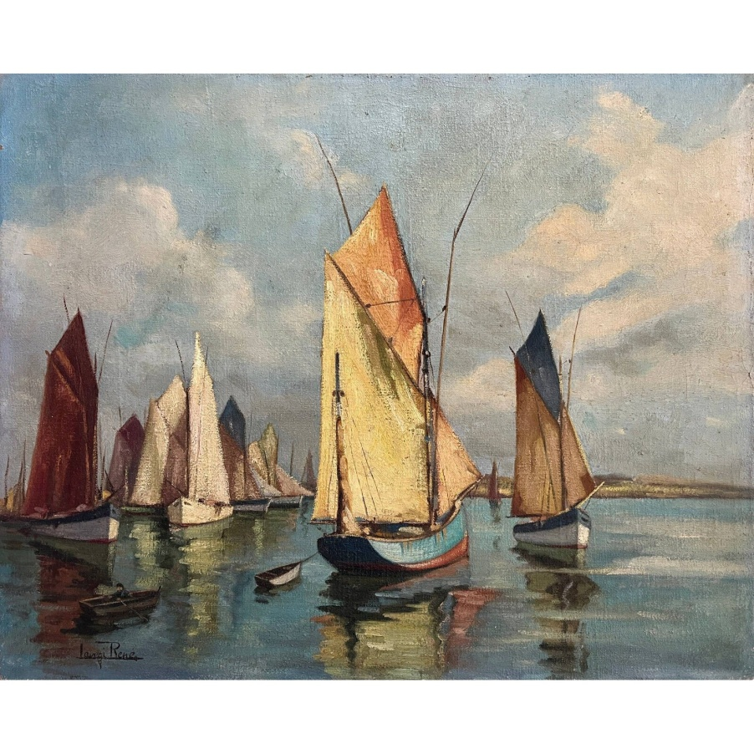
TRAIETTORIE
studi sul diaconato
studi sulla ordinazione ministeriale delle donne
studi specificamente dedicati alle diacone

Slide 4
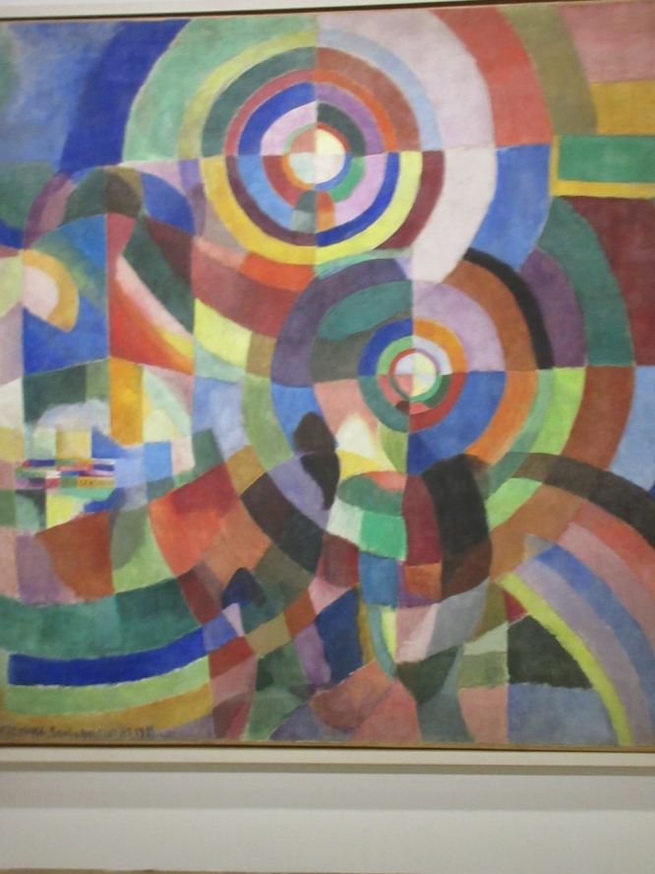
LE QUESTIONI APERTE
QUATTRO DOMANDE
Incrocio di risposte a questioni diverse
teologia dalla Scrittura
nella Traditio (Vaticano II)
interdisciplinare

Slide 5
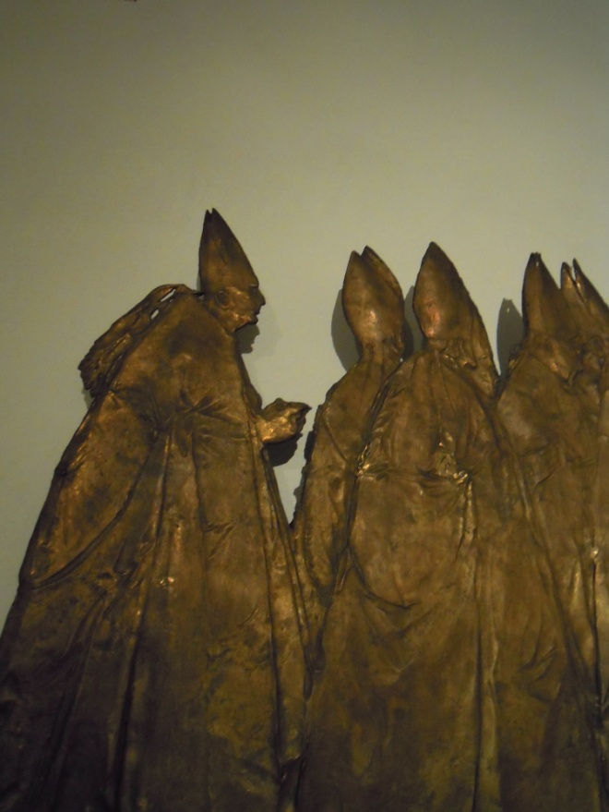
Alle origini della domanda
mons. Giuseppe Ruotolo, vescovo di Ugento-S. Maria di Leuca,
  «Institutio diaconatus cum extensione ad foemininum sexum, sed cum onere caelibatus»
mons. León de Uriarte Bengoa, vicario apostolico di San Ramon (Perù), chiedeva l’istituzione di
  «homines diaconi et etiam diaconissae»

Slide 6
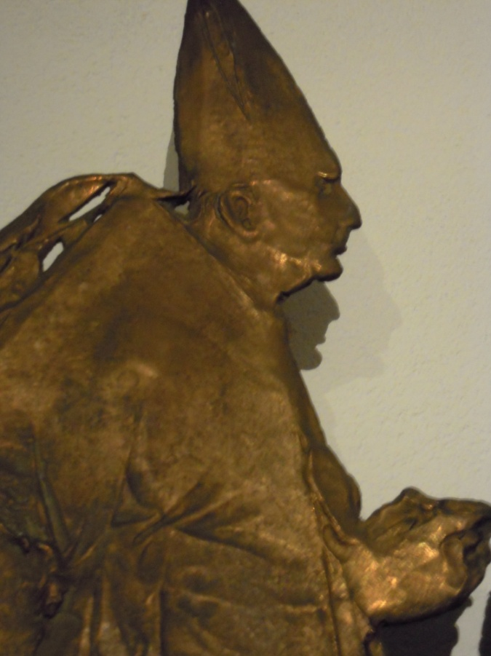
Durante il concilio Vaticano II
Mons. R. I. de Roo, vescovo Vancouver
«l’esistenza di una certa diaconia delle donne attestata dalla Scrittura e dalla prima tradizione»
mons. P. Hallinan, arcivescovo Atlanta
mulieres, post congruum studium peractum debitamque formatione receptam, in Ordine Diaconatus assumantur ut Verbum Dei populo annuntiare atque Sacramenta ad talem Ordinem spectantia, praesertim Baptismum solemne Sacramque Eucharistiam administrare queant

Slide 7

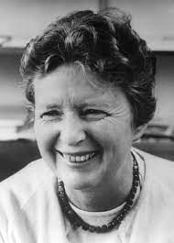
Al tempo del Concilio Vaticano II
Magdeleine Leroy-Boy
  Incontro (22-24.10.1965)
  Segr. Unità cristiani
  COPECIAL
  WCC
Gertrud Heinzelmann

Slide 8
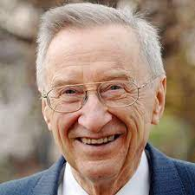
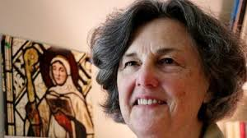
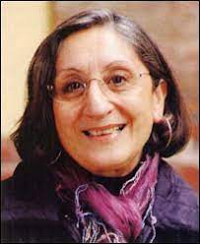
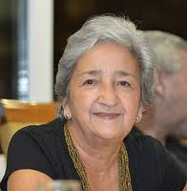
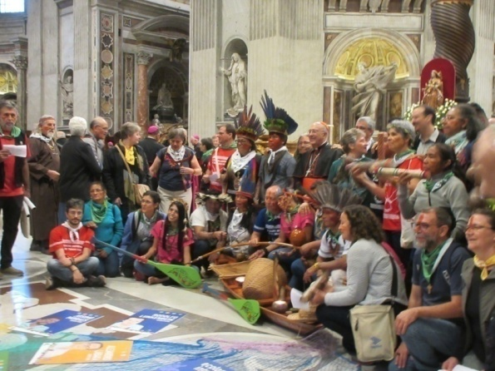
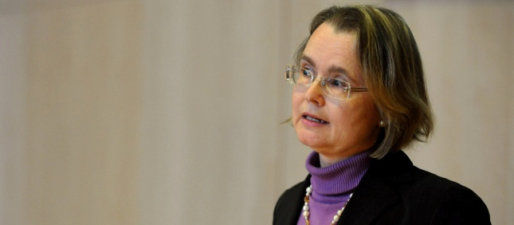
Postconcilio
Lo sviluppo della ministerialità delle donne
Lo sviluppo del diaconato maschile

Slide 9
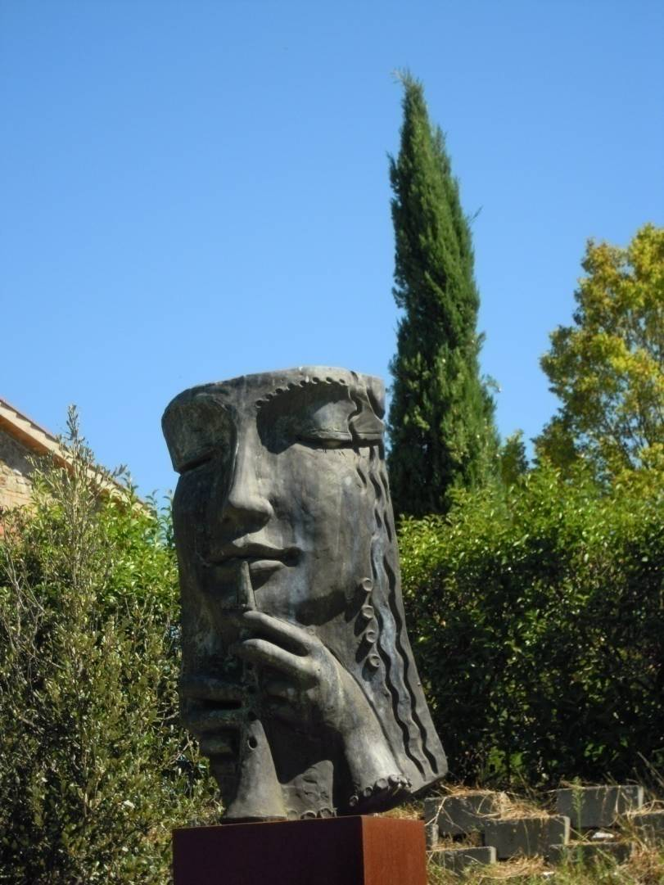
fasi della ricerca
1965-1976
Inter insigniores
1976-1994;
Ordinatio sacerdotalis
1994-2025 – tre fasi
2002 (doc. 1997)
CTI (due commissioni)
2016 – UISG – papa Francesco
2019 Sinodo Amazzonia
2020 – Comm. II Francesco
2021-24 Sinodo – gr. 5

Slide 10
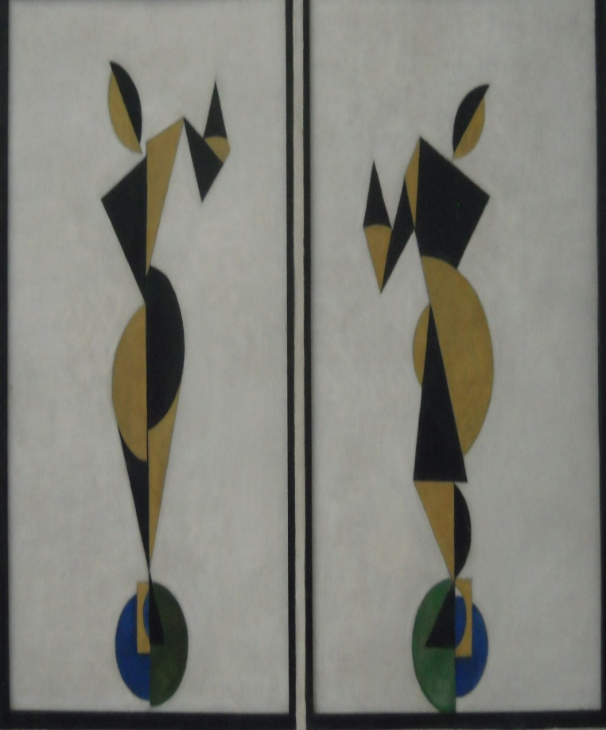
Le domande aperte
Diacone/diaconesse
Esistenza?
Quali funzioni specifiche?
Ordinazione o benedizione?
Replicare il passato o reistituire una figura ministeriale?

Slide 11


Fonti antiche (oriente e occidente)
DONNE DIACONO - DIACONE
Fonti letterarie
Fonti epigrafiche
Fonti canoniche
Fonti liturgiche

Slide 12
Nuovo Testamento
Rom 16,1-2
1Tm 3,8-11
¹Vi raccomando Febe, nostra sorella, essendo lei diakonos della Chiesa di Cencre:
²ricevetela nel Signore, come si conviene ai credenti, e assistetela in qualunque cosa abbia bisogno; anch'essa infatti ha protetto molti, e anche me stesso.
⁸Allo stesso modo i diaconi siano dignitosi, non doppi nel parlare, non dediti al molto vino né avidi di guadagno disonesto, ⁹e conservino il mistero della fede in una coscienza pura […]
¹¹Allo stesso modo le donne siano dignitose, non pettegole, sobrie, fedeli in tutto

Slide 13
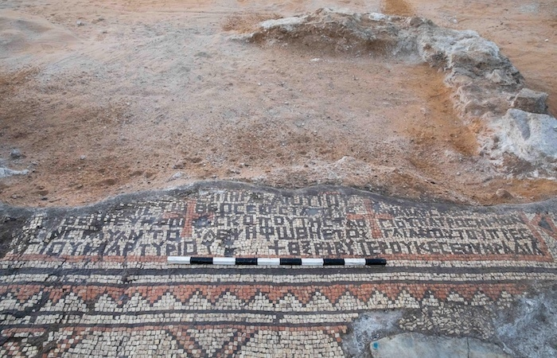
Chi erano le diacone? Le epigrafi
Diacono Maria, Archelais – Cappadocia – VI secolo
Qui giace la diacono di pia e beata memoria, Maria, che -secondo le parole dell’apostolo- educò bambini, alloggiò ospiti, lavò i piedi ai santi, spezzò il pane ai bisognosi. Ricordati di lei, Signore, quando verrai nel tuo Regno

Slide 14
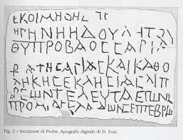
diacone
Diacono Sofia, Gerusalemme IV sec.
Qui giace la serva e sposa di Cristo (doule – nunphe) Sofia, la diacono (e diakonos), la seconda Febe, che spirata in pace il 21 di marzo
Diacono Eugenia, Tracia 12 giugno 538
Qui giace la diacono di pia memoria Eugenia, che ha costruito la casa del glorioso apostolo Andrea e in un dignitoso genere di vita terminò la sua esistenza il 12 giugno ….
Diacono Aerie, Amisos (+ 562)
Qui lasciate riposare la fedele serva (doule) di Cristo Aerie, che era stata diacono (diakonos) dei santi, l’amica di tutti (phile). O Madre di Dio, vieni in aiuto

Slide 15
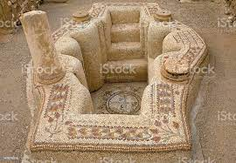
Il ministero delle diacone nelle diverse chiese locali
solo ruoli ausiliari (liturgia del battesimo, catechesi alle donne, …)
ministeri diversi (liturgia, catechesi, ruoli pubblici di rappresentanza, assistenza…)

Slide 16
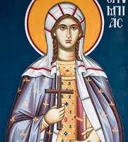
OLIMPIA DI COSTANTINOPOLI
Famiglia potente e ricca – donna colta
Sposa – vedova
Diacono – monastero
Costantinopoli
Giovanni Crisostomo
Esilio
Nicomedia

Slide 17
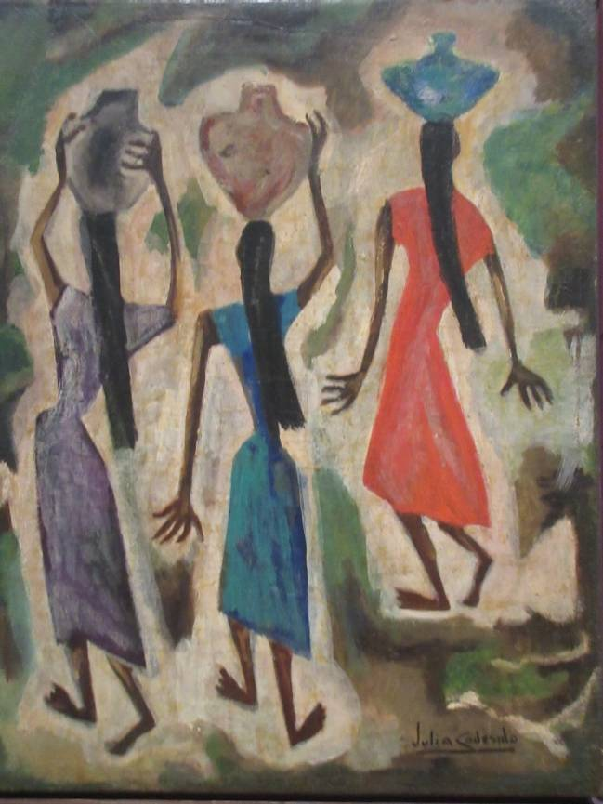
Ordinazione ministeriale o benedizione?
G. Martimort
R. Gryson – C. Vagaggini
Costituzioni apostoliche (380-400)
Ordinazione della diaconessa. […]
Tu, vescovo, le imporrai le mani su di lei in presenza dei presbiteri, dei diaconi e delle diaconesse, e dirai: “Dio eterno, Padre del Signore nostro Gesù Cristo, Creatore dell’uomo e della donna, che hai infuso lo Spirito in Miriam, in Debora, in Anna e in Hulda, che non hai sdegnato che il tuo unico Figlio nascesse da una donna, che anche nella Tenda del convegno e nel Tempio hai istituito delle donne come custodi delle tue sante soglie (Es 38,8; 1Sam 2,22), anche adesso guarda questa tua serva, eletta al ministero, infondi in lei lo Spirito Santo e purificala da ogni impurità della carne e dello spirito affinché possa degnamente compiere l’opera che le è affidata a tua gloria e lode del tuo Cristo, con il quale siano gloria e adorazione a te e allo Spirito Santo, per sempre. Amen”».

Slide 18
Eucologio Barberini gr. 336 I parte
Diacono
Diaconessa
Signore, nostro Dio, che nella tua previdenza invii l’effusione del tuo Spirito santo su quanti la tua insondabile potenza ha destinato a divenire ministri, per servire i tuoi misteri purissimi, tu stesso, Signore, custodisci in ogni dignità questo uomo che per mezzo mio ti sei degnato di promuovere al servizio di diacono, così che conservi il mistero della fede in una coscienza pura; dona a lui la grazia che hai dato al tuo protomartire Stefano, che per primo hai chiamato all’opera del tuo servizio, e rendilo degno di esercitare in modo a te gradito il grado a lui donato dalla tua bontà: coloro infatti che avranno ben servito si acquisteranno un grado onorifico, e rendi perfetto il tuo servo.
Dio santo e onnipotente, nella nascita secondo la carne dalla Vergine di tuo Figlio unigenito e nostro Dio, tu hai santificato la donna, e non solo agli uomini, ma anche alle donne hai donato la grazia e l’effusione del tuo Spirito santo; tu stesso anche ora, Signore, volgiti a questa tua serva e chiamala all’opera del tuo ministero, e manda a lui il ricco dono del tuo Spirito santo, conservandola nella fede autentica, perché porti a compimento il suo servizio in una condotta irreprensibile, secondo quanto ti è gradito, ….

Slide 19
Eucologio Barberini gr. 336 II parte
.
Diacono
Diaconessa
Dio nostro salvatore, la cui voce incorruttibile ha rivelato ai tuoi apostoli e proclamato che primo tra coloro è colui che compie il servizio di diacono […] tu, Signore dell’universo, con la venuta del tuo Spirito vivificante, colma di fede, amore, forza e santità questo tuo servo che hai reso degno di accedere al ministero di diacono, perché non con l’imposizione delle nostre mai ma con l’effusione della tua ricca misericordia, la grazia viene elargita a chi è degno di te; divenuto così estraneo a ogni peccato, si presenti a te irreprensibile nel giorno temibile del giudizio, per ricevere la ricompensa conforme alla tua promessa …
Sovrano, Signore, che non respingi le donne che dedicano se stesse e desiderano servire, n forma dovuta, nelle tue sante chiese, ma le ricevi nell’ordine dei ministri, dona la grazia del tuo Spirito santo anche a questa tua serva che vuole a te dedicarsi e adempiere l’ufficio del diaconato, allo stesso modo in cui hai dato a Febe, chiamata all’ufficio del ministero, la grazia di servirti; concedile, o Dio, di perseverare senza colpa nei tuoi santi templi, di essere sollecita della propria condotta, in particolare della continenza, e rendi perfetta la tua serva, così che presentandosi davanti al tribunale del tuo Cristo, anche lei riceva la ricompensa degna della sua buona condotta ….

Slide 20
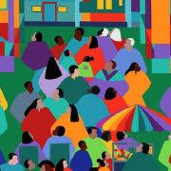
è possibile un ministero di diacone nella chiesa oggi?
Concilio Vaticano II
Lumen gentium, cap. III
Fattori di re/visione
Non ad sacerdotium, sed ad ministerium (LG 29)
Lettura ecclesiologico -pneumatologica dei ministeri
Re/istituzione
AG 16

Slide 21
documenti
Lumen gentium 29
Ad gentes 16
In un grado inferiore della gerarchia stanno i diaconi, ai quali sono imposte le mani « non per il sacerdozio, ma per il ministero» .
Infatti, sostenuti dalla grazia sacramentale, nella « diaconia » della liturgia, della predicazione e della carità servono il popolo di Dio, in comunione col vescovo e con il suo presbiterio.
È ufficio del diacono, secondo le disposizioni della competente autorità, amministrare solennemente il battesimo, conservare e distribuire l'eucaristia, assistere e benedire il matrimonio in nome della Chiesa, portare il viatico ai moribondi, leggere la sacra Scrittura ai fedeli, istruire ed esortare il popolo, presiedere al culto e alla preghiera dei fedeli, amministrare i sacramentali, presiedere al rito funebre e alla sepoltura. Essendo dedicati agli uffici di carità e di assistenza, i diaconi si ricordino del monito di S. Policarpo: « Essere misericordiosi, attivi, camminare secondo la verità del Signore, il quale si è fatto servo di tutti » .
Laddove le conferenze episcopali lo riterranno opportuno, si restauri l'ordine diaconale come stato permanente, secondo le disposizioni della costituzione sulla Chiesa .
È bene infatti che gli uomini, i quali di fatto esercitano il ministero veramente diaconale, o perché come catechisti predicano la parola di Dio, o perché a nome del parroco e del vescovo sono a capo di comunità cristiane lontane, o perché esercitano la carità attraverso opere sociali e caritative, siano fortificati dall'imposizione delle mani, che è trasmessa fin dagli apostoli, e siano più saldamente congiunti all'altare per poter esplicare più fruttuosamente il loro ministero con l'aiuto della grazia sacramentale del diaconato

Slide 22
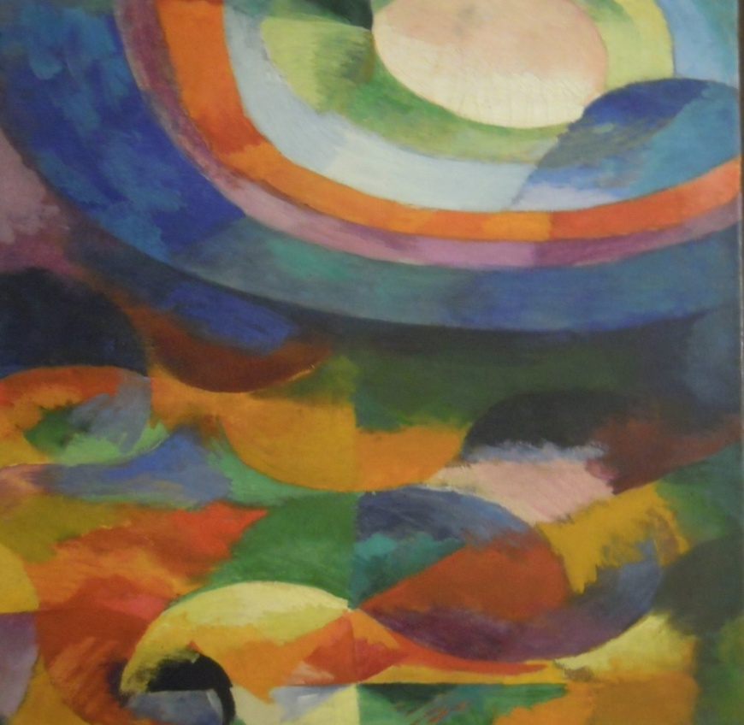
CAMBIAMENTI POSSIBILI E NECESSARI
«Nel presente il passato, che è sempre istruttivo, non può pretendere di essere necessariamente normativo. Noi non siamo governati dal passato, ma dall’adattamento della tradizione ai bisogni dell’oggi. La storia ci può solo aiutare a decidere quali siano le cose essenziali di una tradizione e i parametri dell’adattamento»
R. Taft, La Liturgia delle Ore in Oriente e in Occidente, Edizioni Paoline, Cinisello Balsamo 1988, 10 [or.,1986].

Slide 23
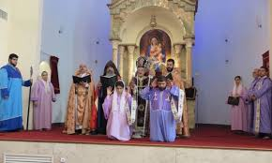
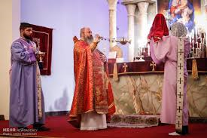
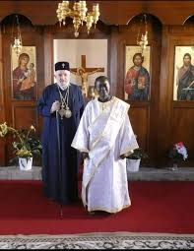
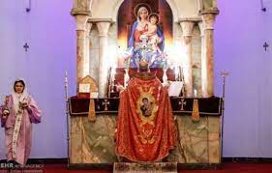
Una possibile reistituzione?
Chiesa armena – Teheran 2017
patr. Alessandria
Zimbawe 2024

Slide 24
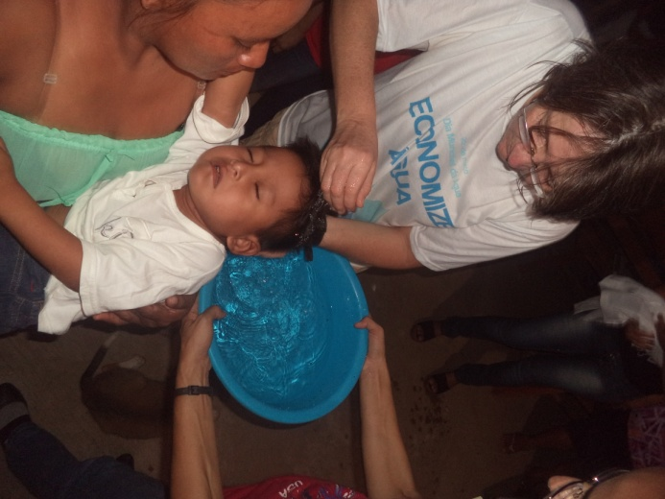
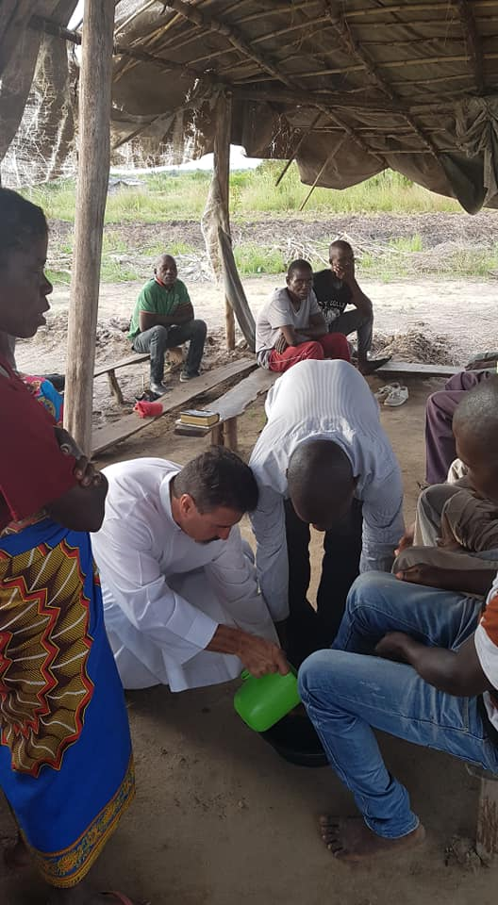
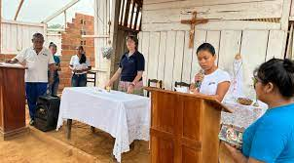
UN MINISTERO NECESSARIO
Framework ecclesiologico-pneumatologico
(Doc. Finale 2024, nn. 68-75)
Ecclesiologia in prospettiva di genere
Tradizione
Come cambiano i ministeri?
Soggettualità delle donne – XX secolo
Riforma missionaria e riforma dei ministeri (donne)

Slide 25
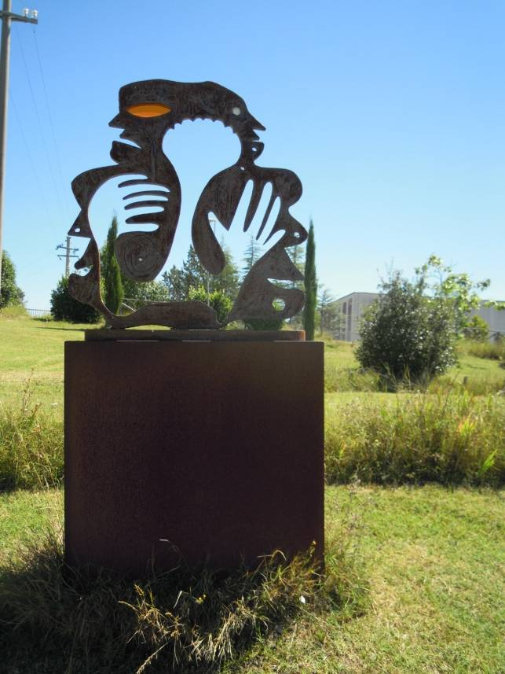
Una figura necessaria nella chiesa sinodale
Evoluzione delle figure ministeriali
Una unica ratio – nei secoli
Custodire l’apostolicità della fede,
servire il Noi ecclesiale
come donne
battesimo, omelia, animazione comunità
la necessità di differenziare
la risposta nei diversi continenti e chiese locali

